Slide 1
Funções DAX – Funções de texto
UPPER e LOWER

Slide 2
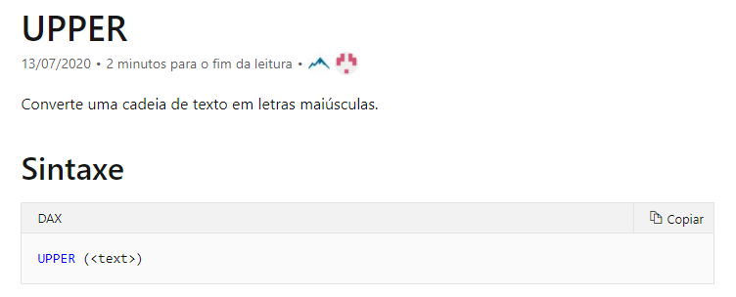
UPPER
Fonte: Funções de texto (DAX) - DAX | Microsoft Docs
https://docs.microsoft.com/pt-br/dax/upper-function-dax

Slide 3
Já vimos a lógica na aula passada, vá para a vídeo aula que veremos o passa a passo lá.

Slide 4
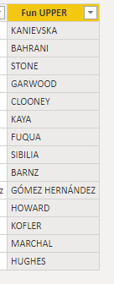

Agora para fazer a função “UPPER” nas colunas “Nome” siga os passos abaixo.
Depois de “1 Fun UPPER = “, digite “UPPER”
De dois cliques em cima da função “UPPER”
Digite “Lista de Filme” e de 2 cliques em cima da coluna “[Nome]”
Feche o parênteses e pressione a tecla “ENTER” do teclado.

Slide 5
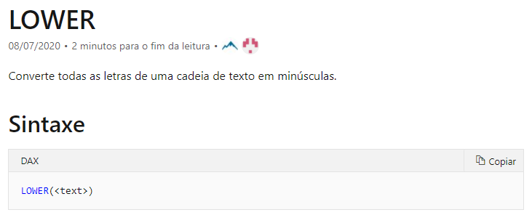
LOWER
Fonte: Funções de texto (DAX) - DAX | Microsoft Docs
https://docs.microsoft.com/pt-br/dax/lower-function-dax

Slide 6
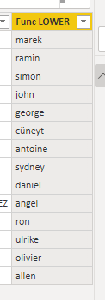

Agora para fazer a função “LOWER” nas colunas “Nome” siga os passos abaixo.
Depois de “1 Fun LOWER = “, digite “LOWER”
De dois cliques em cima da função “LOWER”
Digite “Lista de Filme” e de 2 cliques em cima da coluna “[Nome]”
Feche o parênteses e pressione a tecla “ENTER” do teclado.

